Slide 1
МБДОУ ЦРР - детский сад «Родничок»
Проект
«Русский национальный костюм»
Воспитатель: Мамонтова Т.С

Slide 2
Цель:
Воспитание нравственной, эстетически-богатой личности, формирование патриотического чувства, основанного на понимании тех духовных ценностей, которые рождены веками длительного исторического пути народа.

Slide 3
Задачи:
Познакомить детей с народными традициями русского народного
костюма, его характерными чертами (функциональность, комплексность, декоративность, конструктивность);народными названиями видов одежды.
Дать детям знания об истории русского народного костюма. Знакомить с русскими народными промыслами (создание элементов одежды, моделирование, женское рукоделие, способы украшение к символике русского костюма).
Учить различать разные виды одежды: мужскую и женскую, называть детали одежды, декоративные элементы русского орнамента. Помочь понять символику цвета и расположение орнамента в русском народном костюме.
Воспитывать интерес к жизни наших предков, уважительное отношение к творениям рук человеческих, желание создавать красивые вещи.
Воспитывать уважительное отношение к национальному художественному наследию, к своему народу, Родине.

Slide 4
Интеграция областей:
«Социально - коммуникативное развитие»
«Познавательное развитие»
«Художественно - эстетическое развитие»
«Речевое развитие»

Slide 5
Предварительные работы:
Проведение бесед на тему: «Как одевались в старину» , «Женский русский народный костюм», «Мужской русский народный костюм» с рассматриванием иллюстраций картин.
Прослушивание русской народной песни «Во поле, береза стояла».
Разучивание пословиц о труде и мастерстве (донести до детей понимание их смысла).
Конкурс рисунков детей «Русский народный костюм».

Slide 6
Планируемый результат:
Пробуждать интерес детей к русскому национальному костюму, подчеркнуть основное назначение одежды – беречь человека, предохранять от болезней и неприятностей.
Пояснить, что многие виды современной одежды пришли к нам из глубокой старины. Обратить внимание детей на то, что русский национальный костюм – это труд, творчество, мастерство русских женщин.
Научить ребёнка уважать свой народ, почувствовать себя частью великого целого, с достоинством относиться к его прошлому, заботиться о его будущем.
Знать основные элементы народного костюма.

Slide 7
НОД
-Здравствуйте, дети! Я, очень рада вас видеть.
-Мы, с вами отправляемся в музей русского народного костюма. Воспитатель предлагает детям рассмотреть картинки с изображением разного вида одежды.
- Посмотрите на эти картинки. Что на них изображено? Кто что видит? (Ответы детей)
- Как это можно назвать одним словом? (Ответы детей)

Slide 8
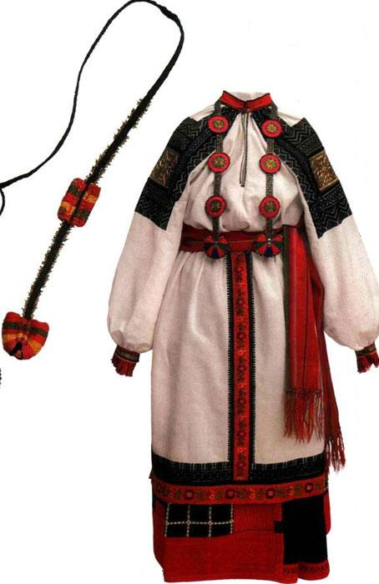
Русский костюм
- Правильно дети, молодцы! Одежда, русский костюм.
Одежда в жизни наших предков имела очень большое значение, по ней можно было узнать про человека практически все, из какой местности он родом, какого роду-племени, его общественное положение и «гражданское состояние» — совершеннолетний или нет, сочетался ли браком и так далее. Как вы понимаете пословицу: — «Встречают по одежке, провожают по уму»(ответы, детей).
Воспитатель предлагает детям заучить пословицу.

Slide 9
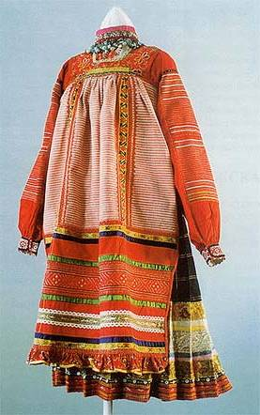
Женский костюм
- Ребята, посмотрите ещё раз на наши картинки с одеждой и назовите из них ту, которую сейчас не носят? (Ответы детей) Когда носили такую одежу? (Ответы детей) Как называют одежду, которую сейчас не носят? (Ответы детей) Как называется одежда которую носят женщины?(Ответы детей) -Правильно дети, молодцы. Это женский костюм. Самые ранние сведения о древнерусской одежде восходят к эпохе Киевской Руси. Как известно, женский русский костюм не был одинаковым на всей территории России. На севере носили рубаху, сарафан и кокошник, на юге - рубаху, юбку - поневу и кичку. Для традиционного русского костюма характерен прямой крой со свободно падающими линиями. В южно-русском костюме прослеживается пристрастие русского народа к красному цвету. «Красное» сливалось в понятии народа с прекрасным. Исключения составляют вышивки воронежских рубах, исполненные черными нитями.

Slide 10
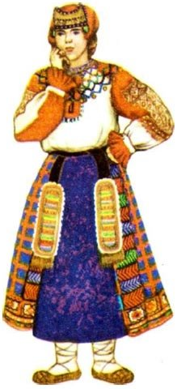
-Воспитатель рассказывает детям, про праздничный женский костюм в Воронежской губернии. Воронежской губернии в женском костюме самой главной деталью была понева. Понева – это прабабушка современной юбки. Понева непременно одевалась поверх рубахи, далее шел передник, затем «навершник» и завершал костюм головной убор. В понёвном комплексе ярко выражен многослойный характер русского костюма. Ещё одной особенностью костюма Воронежской губернии были накладной воротник и длинные манжеты - нарушники, полностью закрывающие руки.
-На какую современную одежду похожа понёва?(Ответы детей)
-Что ещё поверх юбки носили (повязывали) женщины?(Ответы детей)
Праздничный женский костюм Воронежской губернии.

Slide 11
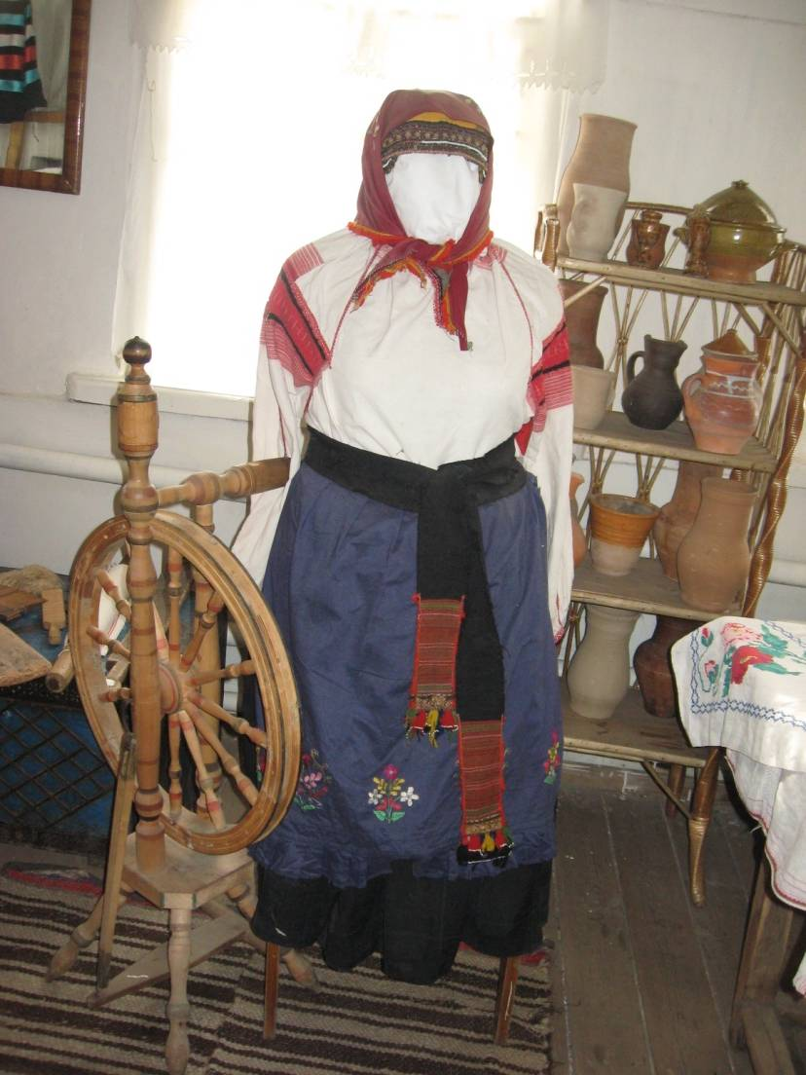
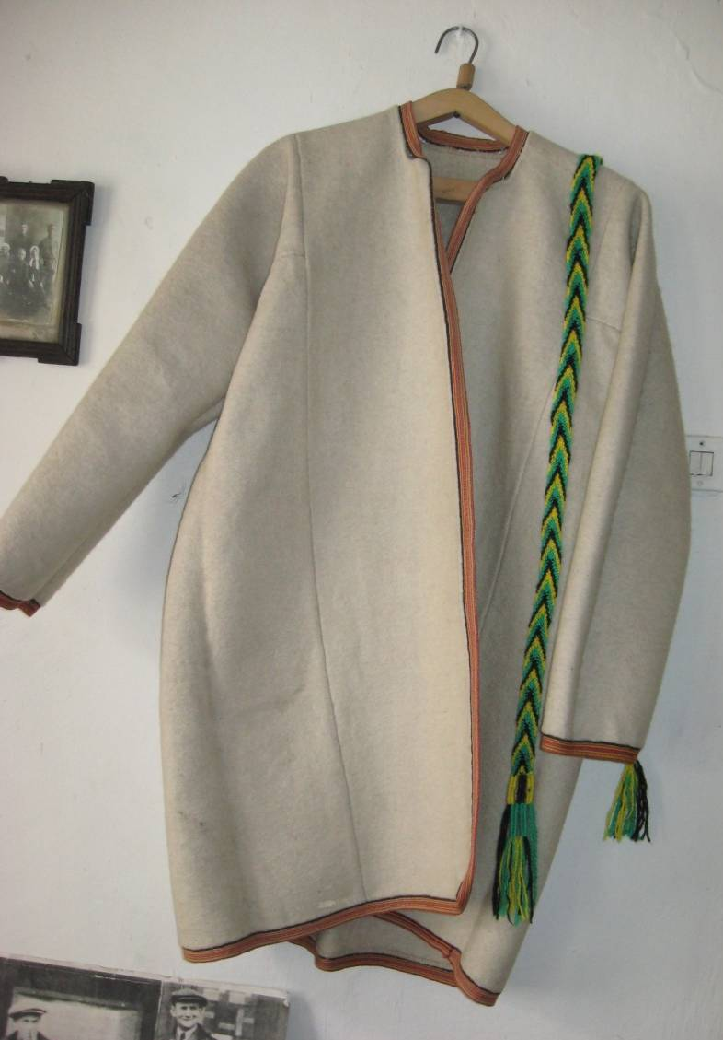
Народные костюмы жителей с.Хохол. (Музей «МАСТЕРА»)

Slide 12
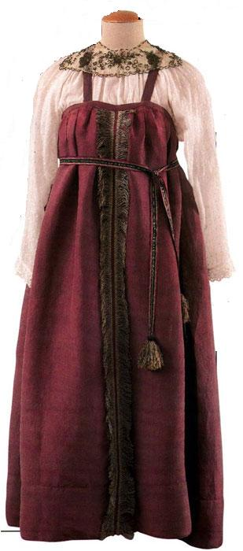
Дети посмотрите, что изображено на этой картинке? (Ответы детей)
Что женщины одевали поверх рубахи?(Ответы детей)
Представление о русском женском костюме обычно связано с сарафаном (платье без рукавов). Комплекс одежды с сарафаном распространялся широко в России на рубеже XVII - XVIII вв. Он включал рубаху, сарафан, пояс, передник. Сарафан носили не только крестьянки, но и городские мещанки, купчихи и другие группы населения.
Ребята, а вы знаете каждый знак обозначал свой символ:
волнистые линии означали - символ воды
красные круги - символ солнца
крест - это тоже символ солнца
ромб - символ земли, плодородия
цветы – символ богатства
- Даже цвета имели своё значение:
Красный – благополучие
Жёлтый – тепло и ласка
Синий – радость
Чёрный – богатство
- Всю одежду женщины шили сами, и только в городах князьям и боярам шили одежду специально выученные люди.
- Как они назывались? (Портные).
Одежду на Руси берегли, не выбрасывали, передавали по наследству, перешивали и донашивали до полной ветхости.

Slide 13
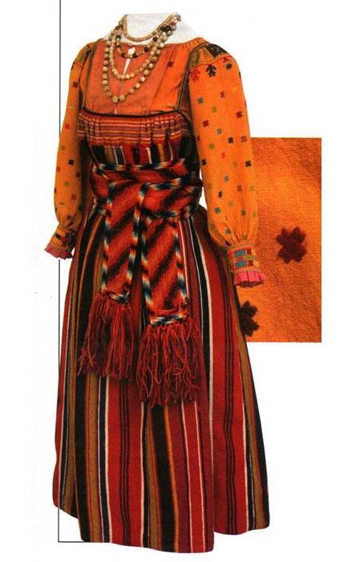
Сарафан обязательно подвязывали. Потерять пояс означало опозориться.
-Как вы понимаете, отсюда выражение: «без креста, без пояса».(Ответы детей) К поясу относились особенно внимательно, так как он выполнял функцию оберега, защитника. Праздничные сарафаны и рубахи высоко ценились, их тщательно оберегали, передавали по наследству из поколения в поколение.
Дид.игра. «Составь оберег»
- Ребята, давайте и мы с вами попытаемся создать свой оберег на одежде. Как это сделать? (Нарисовать красками, пластилином, сделать аппликацию.)
- Возьмите понравившийся вам вид одежды на который вам необходимо будет нанести оберег. На какую часть одежды мы будем наносить обереги? (Подол, края рукава, ворот.)
Пока ребята выполняют работу звучит музыка; (Р.Н.МУЗЫКА «ВО ПОЛЕ БЕРЕЗА СТОЯЛА»)
Молодцы, ребята, давайте посмотрим, какие узоры у вас получились. (Ребята встают и осматривают работы.)
Недаром в народе говорится:
Не то дорого, что шито золотом,
А то дорого, что доброго мастера.
Вот такими добрыми мастерами сегодня были вы.

Slide 14
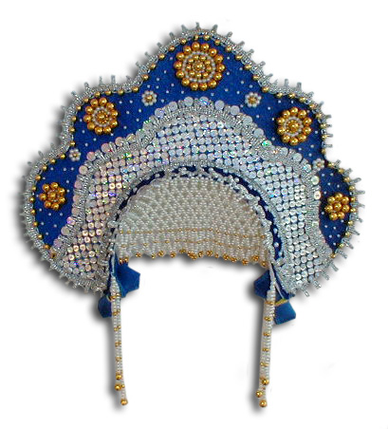
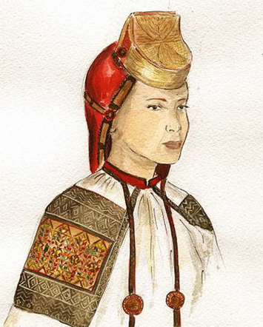
Воспитатель рассказывает детям, про женские головные уборы .-Дети посмотрите. что это за головной убор на что, он похож?(Ответы детей)
Завершением костюма был кокошник - самая его нарядная часть. Голова замужней женщины убиралась волосником или подбрусником. По понятиям русских для замужних женщин считалось и стыдом, и грехом оставлять напоказ свои волосы. Кокошник носили с сарафаном, расшивали речным жемчугом, плетеными жемчужинами, золото - серебряным шитьем, стразами.
-Дети скажите, каким нарядом носили кокошник женщины?(Ответы детей)
Кокошник
-Дети скажите ,что это за головной убор?(Ответы детей)
У жителей южных губерний распространенным головным убором была сорока. Верхняя украшенная часть кичкообразного головного убора, формой обычно связанная с формой кички. Сорока изготавливалась из ткани и, будучи натянута сверху на кичку, иногда скрывала ее рогатость. Сороку умела шить каждая крестьянка.
-Дети, скажите а этот головной убор женщины шили сами?(Ответы детей)
Сорока

Slide 15
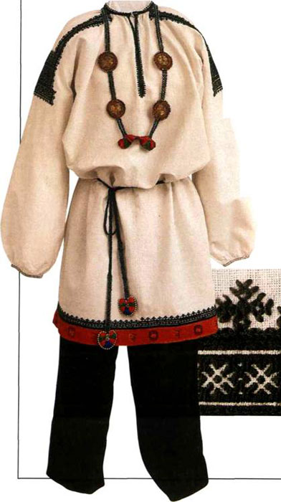
Мужской костюм
- Как называют одежду для мужчин? (Ответы детей)
Рубаха - самая древняя и важная часть крестьянского костюма. Рубаха как встречала человека на пороге в этот мир, сопровождая всю его жизнь, так и на пути в мир иной человек тоже был облачен в рубаху. Она часто соотносилась с судьбой человека. Например, у восточных славян считалось, что если продать свою рубаху, значит продать и свое счастье.
Основу славянского костюма составляла длинная рубаха, являющаяся архаичным видом как женской, так и мужской одежды.

Slide 16
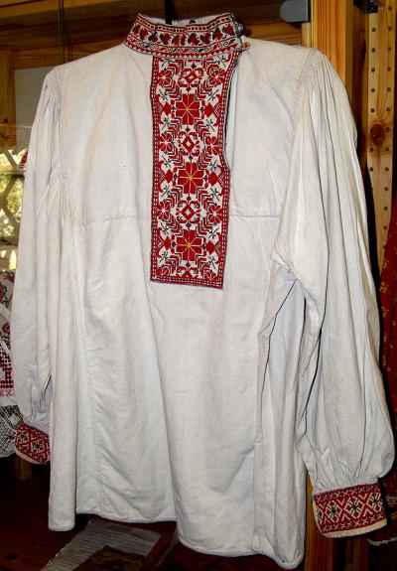
По конструкции русские рубахи разделялись на цельные, изготавливавшиеся из цельных полотнищ ткани, и составные, которые шили из двух частей. Как правило, верхняя и нижняя части выполнялись из разной ткани. Верх — из тонкого льняного холста, ситца, миткаля; низ — из грубого льняного или конопляного холста.
-Какой вид одежды носили в старину и взрослые, и дети? (Ответы детей)
Физкультминутка.
Хлопают в ладоши дружные матрёшки. (хлопают)
На ногах сапожки топают матрёшки. (топают)
Влево, вправо наклонись, (наклоны влево, вправо)
Всем знакомым поклонись. (дети кланяются)
Девчонки озорные матрёшки расписные, (кружатся)
В сарафанах ярких, пёстрых. (приседают)
Вы похожи словно сёстры. (качают головой)
Ладушки, ладушки. Весёлые матрёшки. (хлопают)

Slide 17
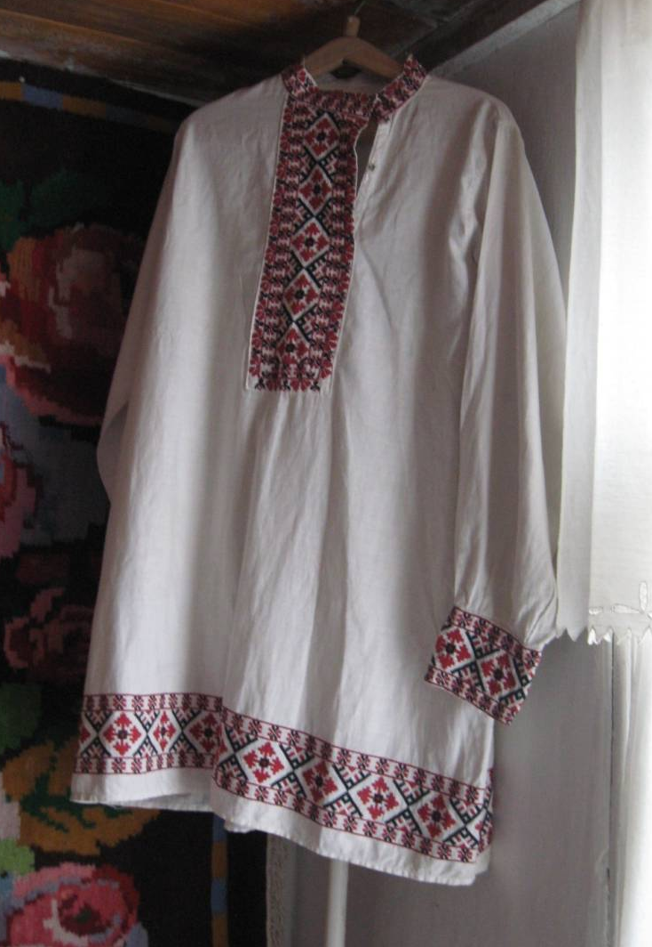
-Как называли мужскую рубаху? (Ответы детей)
Рубахи шили длинными, почти до середины бедер, а иногда и до колен. Разрез ворота на левой стороне. Рубаху носили поверх штанов и подпоясывали ремнем или длинным кушаком. Порты шились из полосатого холста с преобладанием синих, серых и белых цветов. Их шили узкими, плотно облегающими ноги, без карманов, завязывали их на поясе шнурками или веревкой. Штаны заправляли в сапоги или обертывали анучами, а поверх одевали лапти.
-Что ещё кроме рубахи носили мальчики, мужчины? (Ответы детей)
- На какую современную мужскую одежду они похожи? (Ответы детей)
Рубаха, с.Хохол.
(Музей «МАСТЕРА»)

Slide 18
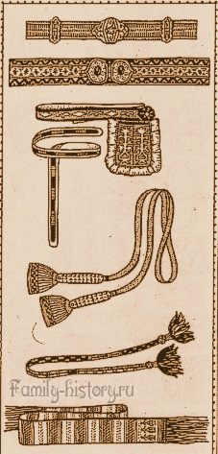
Пояс был обязательной деталью одежды и женской, и мужской, и детской. Также к поясу подвешивались разнообразные мелкие вещи. Мешочек, который подвешивали на поясе, назывался «карман».
Пояс играл важную роль в обычаях и обрядах. Особую значимость имели пояса в свадебном обряде. По древней традиции, они должны были быть красными. Во время свадьбы невеста дарила своему избраннику пояс. Иногда жениха и невесту связывали одним поясом. Со временем в обрядах стали использовать не красные, а узорные пояса. Это, по-видимому, было связано и с развитием способов их изготовления, и с утратой древней традиции.
-Что обязательно повязывали поверх рубахи мальчики и мужчины? (Ответы детей)

Slide 19
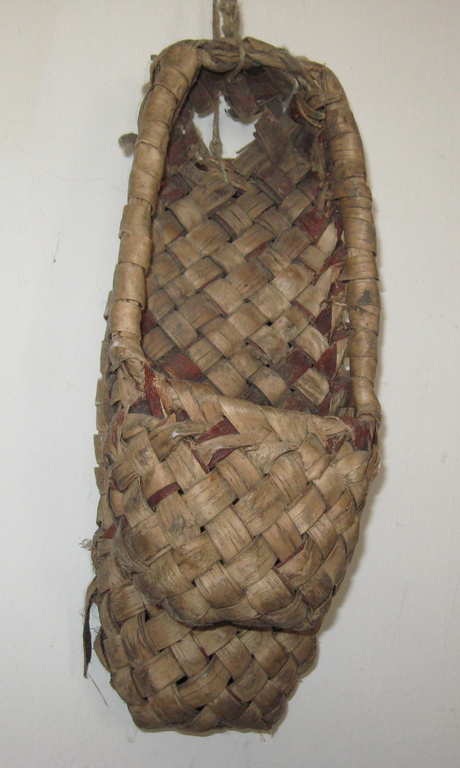
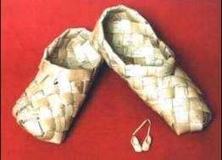
Обувь, как часть костюма, изначально имеет множество самых разных назначений. Она выполняла опознавательную функцию этнического происхождения. Привычные формы и приемы изготовления передавались от поколения к поколению.
Лапоть известен с древнейших времен.
По данным историков, плести лапти было делом трудным и долгим.
Для праздников плелись лапти писаные: полосы лыка у таких лаптей были узкими, и из них мастера выплетали красивые узоры. Иногда вместе с лыком вплетали тесьму или красили отдельные лыковые полоски (например, лыко вяза держали в горячей воде, отчего оно розовело).
-Какую обувь носили в старину мужчины и женщины?(Ответы детей)
Прослуш.руск.нар.музыки
«Лапти, мои…».
Лапти, с.Хохол.
Музей «МАСТЕРА»

Slide 20
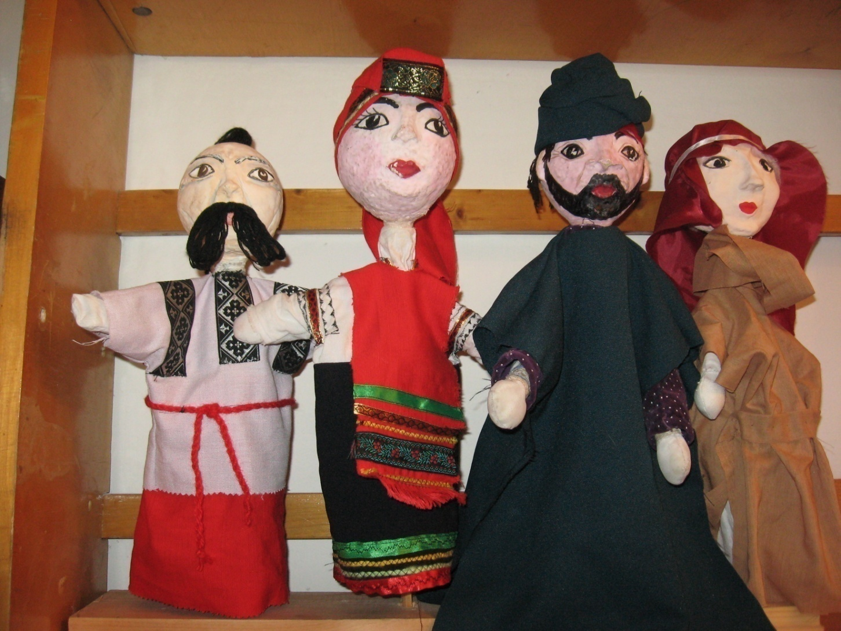
Куклы в народных костюмах. С.Хохол, музей «МАСТЕРА»

Slide 21
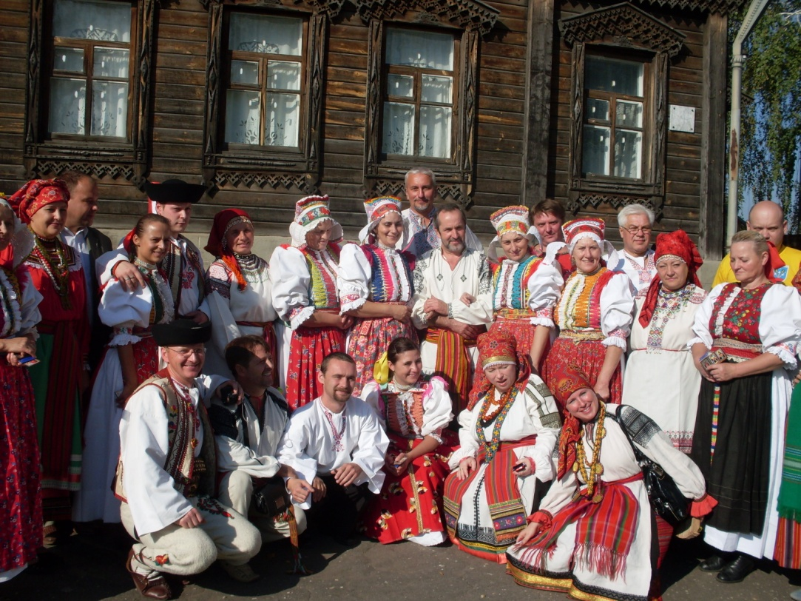
Народный ансамбль «Родники» Хохольского СДК

Slide 22
Спасибо за внимание.

